Slide 1
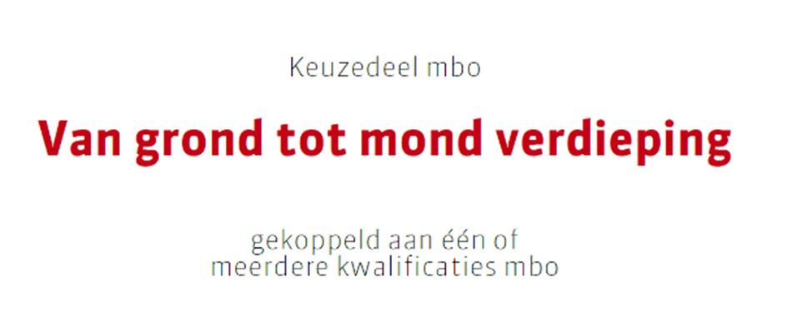

Les 9
K0716

Slide 2
lesprogramma
Les 1: Introductie
Les 2: Voedselbos
Les 3: Horeca
Les 4: Catering
Les 5: Boerderijwinkel
Les 6: Pluktuin
Les 7: Kwaliteit
Les 8: Storytelling
Les 9: Voedselveiligheid
Les 10: Seizoensgebonden producten
Les 11: Bestelsystemen
Les 12+ Examens
Optimalisatie P16

Slide 3
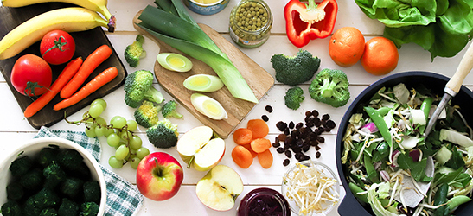
Les 10
Seizoensproducten
K0716

Slide 4
Les 10
Seizoensproducten
Wat is seizoensgroente en -fruit?
Alle groente- en fruitsoorten hebben een periode in het jaar waarin ze klaar zijn om te oogsten. In Nederland zijn dat bijvoorbeeld asperges in het voorjaar en aardbeien in de zomer. In de periode dat ze worden geoogst en verkocht, zijn het seizoensproducten. Ze belasten het milieu dan minder dan buiten het seizoen. Sommige producten worden het hele jaar geoogst in Nederland. Bijvoorbeeld prei, witte kool en rode bieten. Deze groenten hebben geen speciaal seizoen.
K0716

Slide 5
Les 10
Seizoensproducten
Verder zijn er producten die uit het buitenland komen. Dat zijn geen Nederlandse seizoensproducten. Toch kunnen deze soorten groente en fruit een lage milieubelasting hebben, omdat het weinig energie kost om deze producten te verbouwen en te vervoeren.
K0716

Slide 6
Les 10
Seizoensproducten
Nederlandse seizoensgroente en -fruit
Groenten en fruit van Nederlandse akkers zijn seizoensproducten en zijn daarom een duurzame keuze. Deze soorten belasten het milieu het minst omdat ze buiten groeien. De zon zorgt voor licht en via regen krijgen de gewassen water. De natuur zorgt ervoor dat alles goed kan groeien. Ook hoeven producten uit Nederland maar een klein stuk te worden vervoerd naar de winkel. Er is dus weinig energie en brandstof nodig.
K0716

Slide 7
Les 10
Seizoensproducten
Groente en fruit uit Zuid-Europa
Ook producten van akkers in Zuid-Europa kunnen een goede keuze zijn. Dat komt omdat ook deze soorten buiten worden geteeld. De zon schijnt hier vaak en de temperatuur is gunstig voor veel soorten groenten en fruit. Wel hebben deze gewassen soms extra water nodig, omdat het hier minder regent. Vanuit Zuid-Europa is het ook wat verder rijden naar de Nederlandse winkels. Maar omdat de producten in grote aantallen per vrachtwagen of schip naar Nederland komen, is de milieubelasting vrij laag.
K0716

Slide 8
Les 10
Seizoensproducten
Groente en fruit uit Nederlandse kassen
In Nederland wordt ook buiten het seizoen groente en fruit geteeld. Dat gebeurt in kassen. Het verwarmen en verlichten van deze kassen kost energie. Daarom zijn deze groente- en fruitsoorten vaak geen duurzame keuze. Bij bijvoorbeeld tomaten en komkommers kan het wel een goede keuze zijn omdat de opbrengst per hectare hoog is en de kassen weinig energie verbruiken. Bij bijvoorbeeld paprika is de opbrengst per hectare lager en verbruiken de kassen meer energie. De milieubelasting is daarom wat hoger.
K0716

Slide 9
Les 10
Seizoensproducten
Groente en fruit van verder weg
Groenten en fruit kunnen ook op akkers ver weg zijn geteeld. Bijvoorbeeld in Zuid-Amerika, Afrika of Nieuw-Zeeland. Deze producten belasten het milieu meer, omdat ze naar Nederland moeten worden vervoerd. Als ze met het vliegtuig naar hier komen, zijn ze het meest milieubelastend.
Er zijn ook groente- en fruitsoorten van ver weg die toch een goede keuze zijn. Bananen bijvoorbeeld groeien in warme en vochtige gebieden. De teelt kost weinig energie en water. En omdat deze producten in grote aantallen en per boot naar Nederland komen, is de milieubelasting vrij laag.
K0716

Slide 10
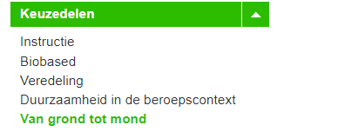
Les 9
Maak nu opdracht 9
K0716

